Slide 1
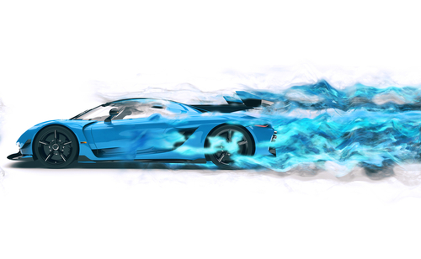
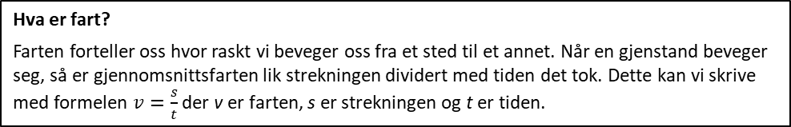
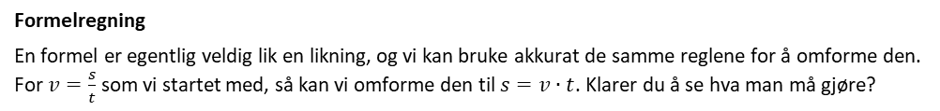
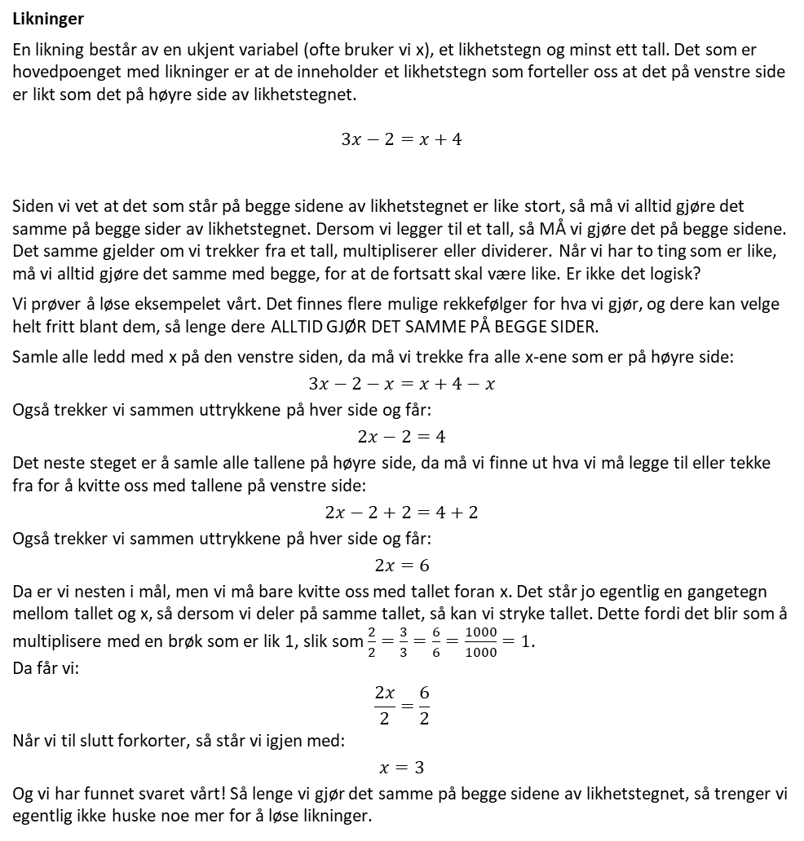
Opplegg 8 - Formler, likninger og fart
Hva er fart?
Farten forteller oss hvor raskt vi beveger oss fra et sted til et annet. Når en gjenstand beveger seg, så er gjennomsnittsfarten lik strekningen dividert med tiden det tok. Dette kan vi skrive med formelen $v=\frac{s}{t}$ der v er farten, s er strekningen og t er tiden.
Snakk om
Enheten til fart er ofte km/t eller m/s. Vet du når de forskjellige enhetene brukes?
Vet du om andre enheter for fart og når de brukes?
Likninger
En likning består av en ukjent variabel (ofte bruker vi x), et likhetstegn og minst ett tall. Det som er hovedpoenget med likninger er at de inneholder et likhetstegn som forteller oss at det på venstre side er likt som det på høyre side av likhetstegnet.
$$3x−2=x+4$$
Siden vi vet at det som står på begge sidene av likhetstegnet er like stort, så må vi alltid gjøre det samme på begge sider av likhetstegnet. Dersom vi legger til et tall, så MÅ vi gjøre det på begge sidene. Det samme gjelder om vi trekker fra et tall, multipliserer eller dividerer. Når vi har to ting som er like, må vi alltid gjøre det samme med begge, for at de fortsatt skal være like. Er ikke det logisk?
Vi prøver å løse eksempelet vårt. Det finnes flere mulige rekkefølger for hva vi gjør, og dere kan velge helt fritt blant dem, så lenge dere ALLTID GJØR DET SAMME PÅ BEGGE SIDER.
Samle alle ledd med x på den venstre siden, da må vi trekke fra alle x-ene som er på høyre side:
$$3x−2−x=x+4−x$$
Også trekker vi sammen uttrykkene på hver side og får:
$$2x−2=4$$
Det neste steget er å samle alle tallene på høyre side, da må vi finne ut hva vi må legge til eller tekke fra for å kvitte oss med tallene på venstre side:
$$2x−2+2=4+2$$
Også trekker vi sammen uttrykkene på hver side og får:
$$2x=6$$
Da er vi nesten i mål, men vi må bare kvitte oss med tallet foran x. Det står jo egentlig en gangetegn mellom tallet og x, så dersom vi deler på samme tallet, så kan vi stryke tallet. Dette fordi det blir som å multiplisere med en brøk som er lik 1, slik som $\frac{2}{2}=\frac{3}{3}=\frac{6}{6}=\frac{1000}{1000}=1$.
Da får vi:
$$\frac{2x}{2}=\frac{6}{2}$$
Når vi til slutt forkorter, så står vi igjen med:
$$x=3$$
Og vi har funnet svaret vårt! Så lenge vi gjør det samme på begge sidene av likhetstegnet, så trenger vi egentlig ikke huske noe mer for å løse likninger.
Dette er like stort
som dette
Formelregning
En formel er egentlig veldig lik en likning, og vi kan bruke akkurat de samme reglene for å omforme den. For $v=\frac{s}{t}$ som vi startet med, så kan vi omforme den til $s=v∙t$. Klarer du å se hva man må gjøre?

Slide 2



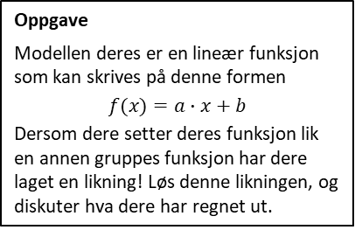
Lag det raskeste kjøretøyet
- med kontinuerlig servo
Oppgave
Lag et kjøretøy som bruker en kontinuerlig servo. Mål hvor lang tid det bruker på minst fem forskjellige strekninger. Lag en lineær modell for hvordan tiden avhenger av strekningen.
Fase 1: Undersøk gjerne litt for å få inspirasjon til kjøretøyet deres.
Fase 2: Det er viktig at dere er åpne for alle slags ideer og ikke er for kritiske, da kan nyttige forslag bli avfeid for tidlig.
Tenk selv først, og tegn gjerne skisser.
Forklar ideen din for de andre på gruppa.
Hele gruppa diskuterer de ulike ideene, og lager en felles hypotese for bygging.
Fase 3: Gjennomfør planen deres for å lage kjøretøyet, og lag programmet for å styre servoen.
Ekstraoppgave
Lag en stoppeklokke for micro:bit for å måle tiden på strekningene.
Fase 4: Test hvor raskt kjøretøyet er.
Fase 5: Sammenlign resultatene med andre i klassen. Fikk noen andre større fart? Hvorfor tror du deres kjøretøy fikk større fart? Kan dere gjøre noe av det samme?
Fase 6: Gå tilbake til de andre fasene for å gjøre de planlagte forbedringene.
Fase 7: Gjennomfør de siste målingene for strekning og tid, disse skal dere bruke til å plotte en graf med.
Oppgave
Modellen deres er en lineær funksjon som kan skrives på denne formen
$$f(x)=a∙x+b$$
Dersom dere setter deres funksjon lik en annen gruppes funksjon har dere laget en likning! Løs denne likningen, og diskuter hva dere har regnet ut.
Regresjonsoppgave – lineær modell
Plott alle de målte verdiene i Geogebra. Tiden tilsvarer x-verdiene og strekningen tilsvarer y-verdiene.
Finn en matematisk modell ved å foreta en lineær regresjon for de målte dataene. Se modellerings-kapitlet for fremgangsmåte.
Passer den bra med datapunktene deres?
For denne lineære modellen, vil stigningstallet være gjennomsnittsfarten til kjøretøyet. Det kjøretøyet med størst stigningstall, har størst fart. Hvordan kan dere se på grafen hvilket kjøretøy som har størst fart?
Tror dere modellen vil passe bra dersom dere lar kjøretøyet kjøre i 12 timer?
Ekstraoppgave
Når dere har funksjonen for sammenhengen mellom tiden og strekningen til kjøretøyet, finn ut hva strekningen måtte vært for at kjøretøyet skulle kjørt i 5 timer.
Tror dere at svaret er realistisk?
Kan dere lage en annen ligning basert på kjøretøyet deres?

